Slide 1
YETERLİK HİZMETLERİNİN ETKİNLEŞTİRİLMESİNE YÖNELİK ALTERNATİFLER
Prof.Dr. Gülen GÜLLÜ
Hacettepe Üniversitesi Çevre Mühendisliği Bölümü

Slide 2
Amaç
Çevre yönetimine yönelik izin-lisans, ÇED, çevresel ölçüm, izleme ve denetim faaliyetleri kapsamında hizmet veren kurum ve kuruluşların yeterlik koşullarının verilen hizmetin kalitesinin artırılmasına yönelik alternatiflerin gözden geçirilmesi
ÇED Yeterlik Hizmetleri
Çevre Yönetim Yeterlik Hizmetleri
Toprak Kirliliğinin Kontrolü ve Noktasal Kaynaklı Kirlenmiş Sahalara Dair Yönetmelik kapsamındaki Yeterlik Hizmetleri
Deniz Çevresinin Petrol ve Diğer Zararlı Maddelerle Kirlenmesine İlişkin Risk Değerlendirmesi ve Acil Müdahale Planlarına ilişkin Yeterlik Hizmetleri

Slide 3
Yeterlik Verilme Koşulları
Akreditasyon: bir kuruluşun veya bireyin bir dizi belirlenmiş gereksinimi karşıladığının üçüncü bir tarafça resmi olarak tanınmasına atıfta bulunur. Gönüllülük esasına dayanır. Verilen hizmetin kalitesi güvence altındadır. Firmanın verebileceği belirli bir hizmet akredite edilebilir.
Sertifikasyon: Sertifikasyon aynı resmi tanımaya dayanır, ancak üçüncü bir tarafça yazılı bir güvence (sertifika) sağlanmasını içerir.
Kayıt: Belirli bir belge sunumuna bağlı olarak kaliteli bir hizmet sunma yeteneğine sahip bir kuruluş olduğu yasal olarak belirlenmiş firmaları tanımlar. Ancak, verilen hizmetin kalitesine dair güvence sağlamaz.

Slide 4
Akreditasyon
Firmanın/programın verdiği hizmetin belirli bir kalitede yapılacağının garantisidir.
bir kuruluşun sertifikaları, ürün ve hizmetlerinin denetimi ile belirli teknik faaliyetleri gerçekleştirmek için yeterliliğe ve tarafsızlığa sahip olduğunun bağımsız üçüncü kişi tarafından tanınmasıdır.
Sertifikasyon
Birey veya organizasyonun belirlenmiş bir standartta bir işlemi teknik olarak yerine getirebileceğinin üçüncü bir tarafça onaylanmasıdır.
Bireyin/ kuruluşun sistem veya ürünlerinin denetimi yoluyla üçüncü taraf onayı ile verilir.
Kayıt
Yasal zorunluk nedeniyle belirli iş ve eylemleri yapmak için kayıt olunması gerekir.
Verilen hizmetin kalitesi denetlenmez.
Sadece organizasyonlar, firmalar, programlar akredite olabilir
GÖNÜLLÜ
GÖNÜLLÜ
ZORUNLU

Slide 5





Çevre Yönetim Hizmeti Veren Kişi/Firmaların Sertifika ve Akreditasyon İşlemleri

Slide 6
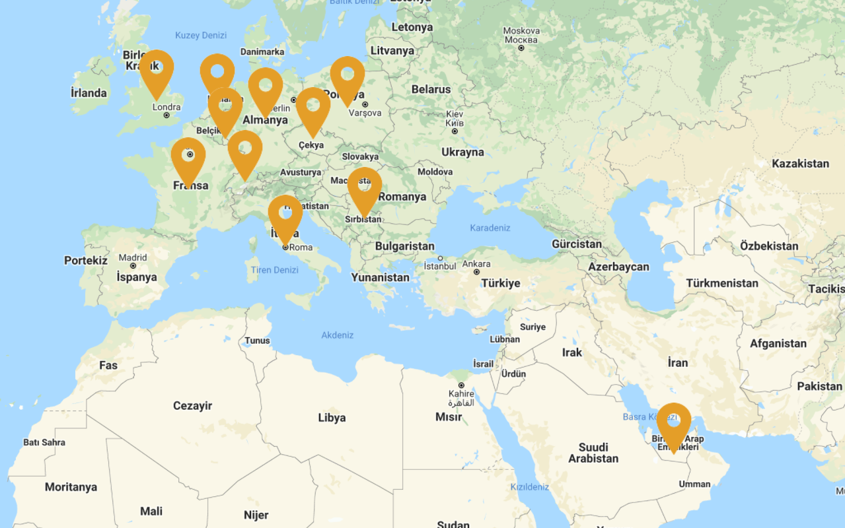
EMCC tarafından Akredite ÇED Firmaları

Slide 7
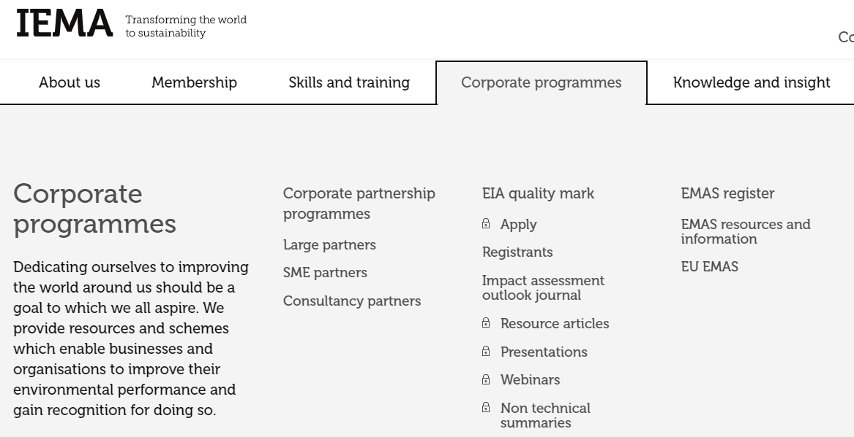
Institute of Environmental Management and Assessment (IEMA)

Slide 8


Slide 9
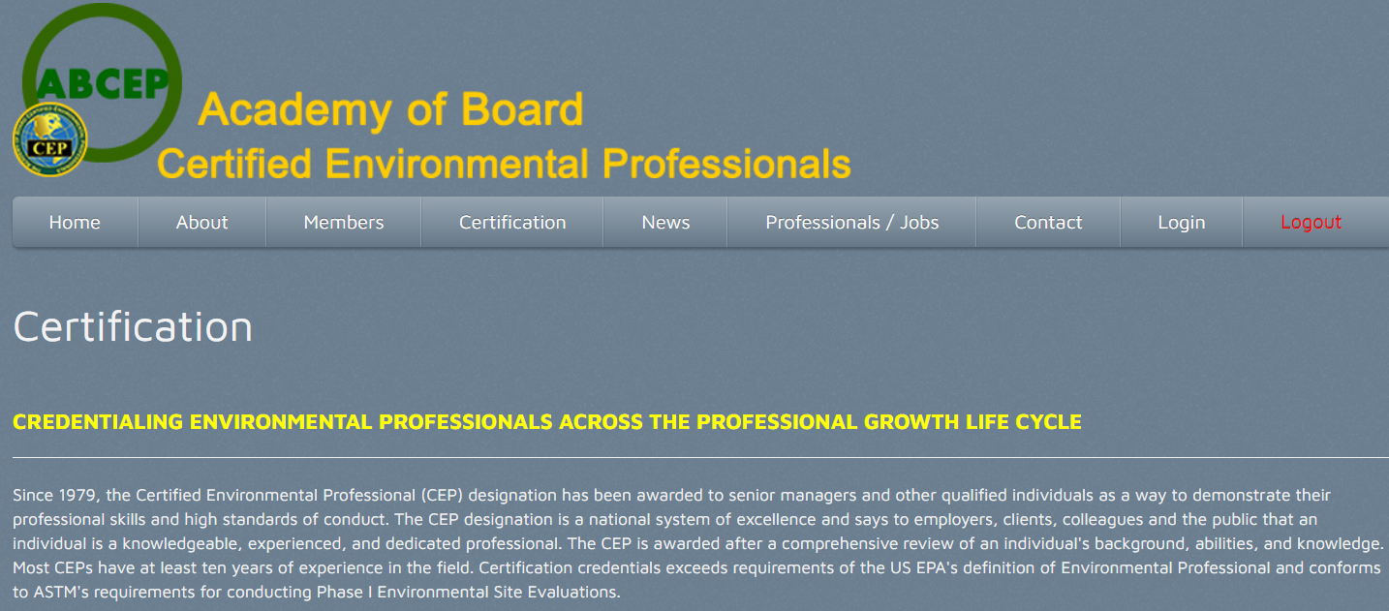

Slide 10
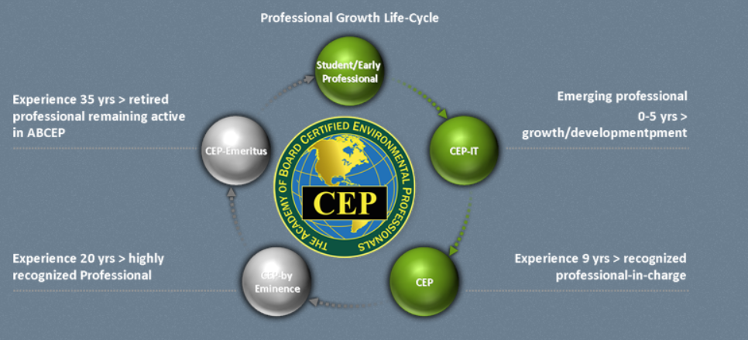

Slide 11
CEP olmanın CEP Çalıştırmanın avantajı avantajı
• Pazarlanabilirliği ve kariyer fırsatlarını artırır
• Mesleki gelişim sağlar
• Profesyonel becerileri onaylanır
• Ağ oluşturma fırsatlarını geliştirir
• Çevre eğitimi desteklenir
İşveren/Müşteriler:
• Mesleki sorumluluk sigortası maliyetlerini azaltın
• Müşterilere verilen teknik teklifleri güçlendirmek
• Bilgi ve becerilere olan güveni ve başarıyı artırır
• Faturalandırma oranlarını artırın

Slide 12
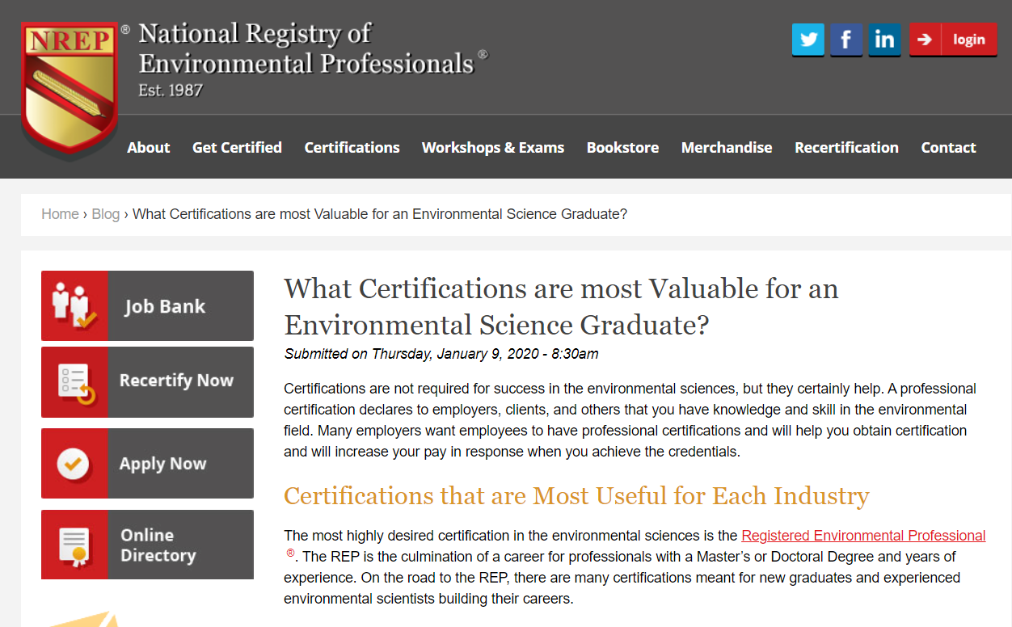

Slide 13
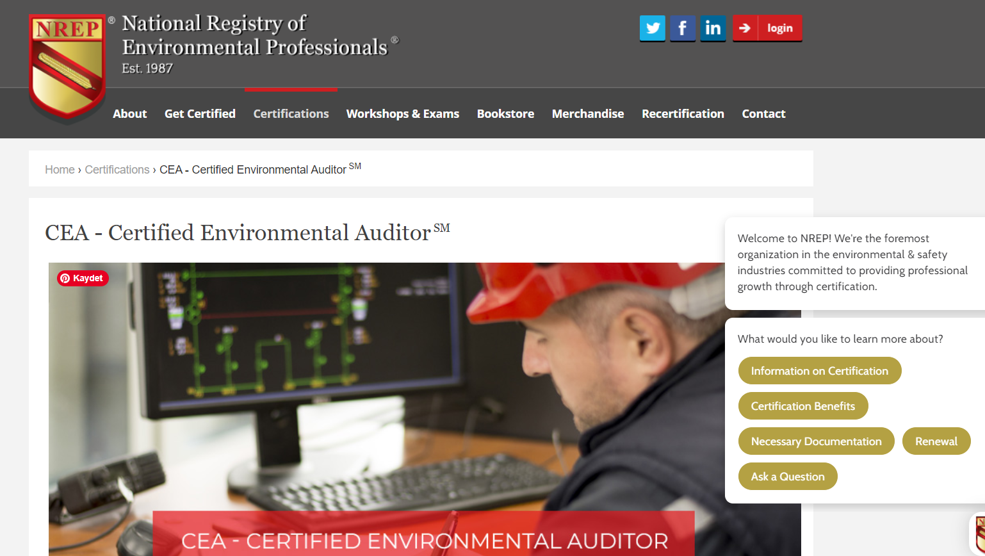

Slide 14
Yeterlik Hizmetlerinin Etkinleştirilmesi Dair Kapasite Geliştirilmesi Projesi
Faydalanıcı Kurum: Çevre ve Şehircilik Bakanlığı-Çevre Yeterlik Şubesi
Amaç: Yeterlik Belgesi’ne sahip kurum/kuruluşlarda aranacak koşulların gözden geçirilmesi,
Yeterlik Belge başvurularının değerlendirilmesi ve denetlenmesine ilişkin usul ve esasların belirlenmesi,
Yeni yeterlik konularının araştırılması (PTD/ÇED izleme vb.) ve geliştirilmesi,
Yeterlik Belgesi’ne sahip kurum/kuruluşlarda görev alan personellerin alan uzmanlığa sahip olması konusunda düzenlemeler geliştirilmesi,
Yeterlik yönetim yazılımının gerekliliklerinin, analiz ve tasarımının hazırlanması
Sektörel bazda yeterlik şartlarının oluşturulması

Slide 15
ÇED Yeterlik Gereksinimi ve Firma Sayısı
5 personel
a) İki Çevre Mühendisi
en az 5 yıl tecrübe ve 25 ÇED/PTD, veya 10 adet İDK’ya katılmış
c) Bir Koordinatör A ve B bendinde en az 3 yıl tecrübe
Bu bentlerden birinde en az 5 nihai ÇED
b) Çevre mühendisliği harici İki personel
en az 5 yıl tecrübe ve 25 ÇED/PTD, veya 10 adet İDK’ya katılmış
Toplam 206 Firma
İL | FİRMA SAYISI
Ankara | 93
Bursa | 17
İstanbul | 14
İzmir | 10
Kocaeli | 7
Konya | 7

Slide 16
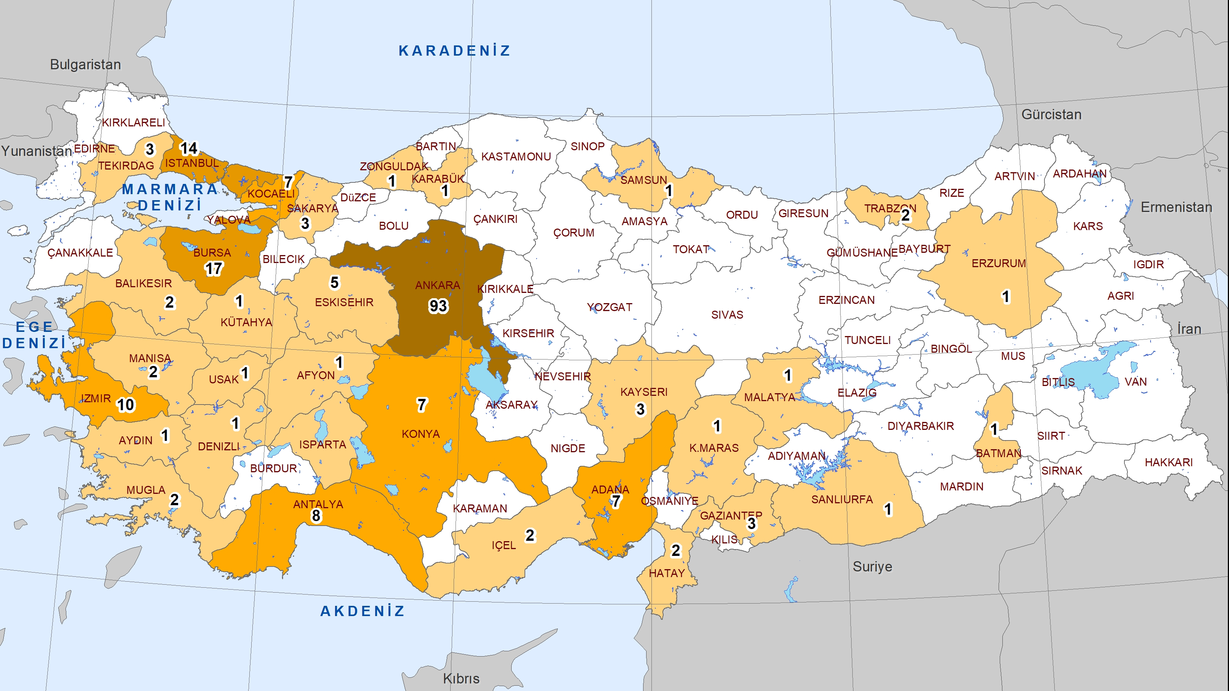
ÇED Yeterlik Gereksinimi ve Firma Sayısı

Slide 17
Çevre Görevlisi Yeterlik Koşulları ve Çevre Görevlisi Sayısı
Çevre mühendislerinin başvuru yapmaları halinde,
En az dört yıllık üniversite mezunu olup, Bakanlık merkez ve taşra teşkilatlarında; ilgili teknik birimlerinde en az beş yıl çalışmış olanlara, durumlarını belgelendirerek başvuru yapmaları halinde,
Üniversitelerin mühendislik bölümlerinden veya fen fakülteleri ve fen edebiyat fakültelerinin fizik, kimya, biyoloji, biyokimya, jeoloji bölümlerinden veya veterinerlik fakültelerinden mezun olanlardan, Bakanlıkça yapılacak veya yaptırılacak temel çevre bilimleri ve çevreye ilişkin kanun ve ikincil düzenlemeler konusunda eğitime katılarak, düzenlenecek sınavdan 100 üzerinden 70 ve üzeri puan alarak başarılı olanlara, başvuru yapmaları halinde,

Slide 18
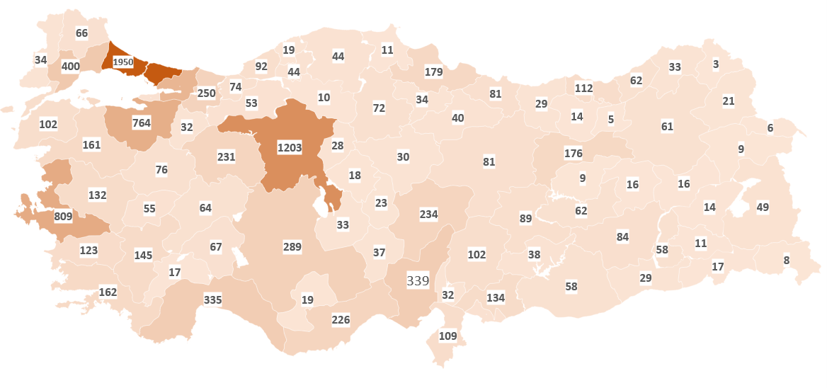
Çevre Görevlisi Yeterlik Koşulları ve Çevre Görevlisi Sayısı
11.814 Çevre Görevlisi (%83’ü Çevre Mühendisi)
İL | SAYI
İstanbul | 1950
Ankara | 1203
İzmir | 809
Bursa | 764
Kocaeli | 667
Tekirdağ | 400

Slide 19

Çevre Danışmanlık Yeterlik Koşulları ve Çevre Danışmanlık Firması Sayısı
4
1
Koordinatör
Tecrübe
en az 5 yıl
1
Çevre Görevlisi/Çevre Mühendisi
Tecrübe
şartı yok
1
Çevre Görevlisi/Çevre Mühendisi
Tecrübe
en az 3 yıl
1
Çevre Görevlisi/Çevre Mühendisi
Tecrübe
en az 2 yıl
Çalışma Mekanı
Toplantı Salonu
Arşiv Odası
Hizmet Aracı
Şahıs firmalarına yeterlik belgesi verilmiyor.

Slide 20
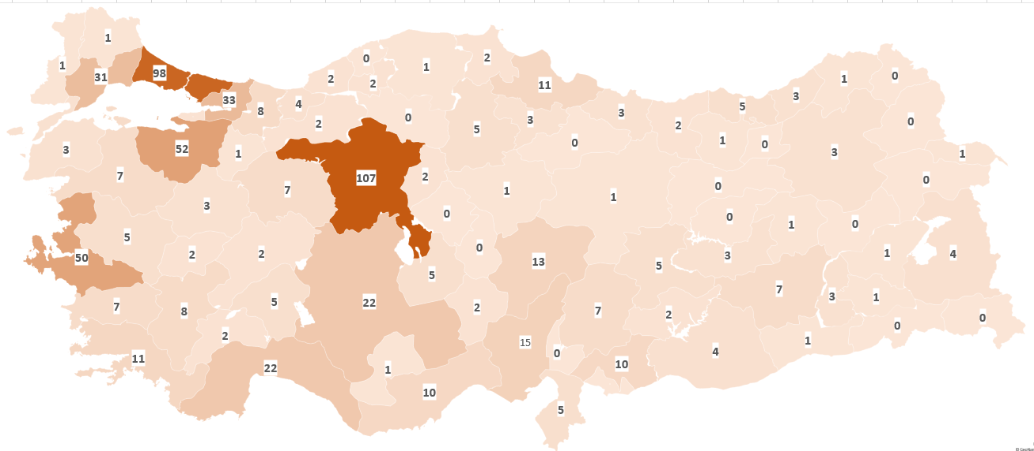
Çevre Danışmanlık Yeterlik Koşulları ve Çevre Danışmanlık Firması Sayısı
646 Danışmanlık Firması
İL | FİRMA SAYISI
Ankara | 107
İstanbul | 98
Bursa | 52
İzmir | 50
Kocaeli | 33
Tekirdağ | 31
16 ilde hiç danışmanlık firması bulunmuyor.

Slide 21
Çevre Yönetim Hizmetleri Kapsamında Denetim
Çevre Danışmanlık Firmaları Çevre ve Şehircilik Bakanlığı tarafından denetlenmektedir.
Yıl | Denetlenen firma sayısı
2012 | 94
2013 | 111
2014 | 229
2015 | 199
2016 | 153
2017 | 195
2018 | 180
2019 | 322
2020 | 228

Slide 22
Yeterli Çevre Görevlisi/Mühendisi var mı?
Ek 1: 2984 tesis
Ek 2: 17510 tesis
Ek 1 tesisleri 2 puan, Ek 2 tesisleri 1 puan = 23478 puan
100% kapasite ile çalışılması durumunda gerekli olan Çevre Gör/Müh.= 23478/16 = 1467 kişi
%75 kapasite ile çalışılması durumda = 1950 Çevre Gör/Müh yeterli
Belge sahibi sayısı : 11814
En az 1 tesise atanmış aktif görevde Çevre Gör/Müh = 6738 (olması gerekenden 3,5 kat fazla)
Ortalama %20 kapasite ile çalışıyorlar

Slide 23
Sorunlar
ÇED Raporlarının kalitesizliği
Çevre Yönetim hizmetlerinin kalitesizliği
Çevre Bakanlığı uzmanlarının, çevre mevzuatına bağlı uygulamalar açısından yeterlik sahibi kişi/kuruluşların danışmanı gibi görev yapıyor olmaları
Sektörde ücretlerin düşüklüğü
Tesiste bulunmadan rapor hazırlanması
Yeterinden fazla Çevre Görevlisi/Mühendisi olması
Üretilen rapor ve verilen hizmetin kalitesinin denetleme eksikliği
Sektörel yeterlik şartlarının olmaması
Çalışanların yeterlik şartlarının olmaması

Slide 24
Çözüm önerileri
Tesislerin/Faaliyetlerinin Çevre Mevzuatına Uygunluğunun Akredite Olmuş Üçüncü Taraf Kuruluşlar Tarafından Değerlendirilmesi
Yeterlik Belgesine Sahip Olan Firmaların ve Kişilerin Sektörel Bazda Alansallaşmasının/Uzmanlaşmasının/Sertifikalarının Olmaması
Yeterlik Belgesine Sahip Ceza puanlarının şartları
Firmaların Denetim sıklığı ve şartları
Asgari ücret tarifesi uygulanması
Merkezi danışmanlık belirleme şartlarının değerlendirilmesi
Firmaların akredite olması/kişilerin sertifika almasını sağlayacak merkezi otorite kurulması

Slide 25
Görüşlerinizi bizimle paylaşmak için aşağıdaki linki kullanabilirsiniz...
https://form.jotform.com/211714472949058

Slide 26
Anket Ön Sonuçlar – ÇED Yeterlik
Sektörel bazda yeterlilik şartlarının oluşturulması ve bu kurum/kuruluşlarda görev alan personellerin alan uzmanlığa sahip olması konusunda düzenlemeler yapılmalı mıdır?
Sizce ÇED Raporları / Proje Tanıtım Dosyalarının için asgari ücret tarifesi uygulanmalı mıdır?
Sizce ÇED Yeterlik hizmetlerinde merkezi danışmanlık belirleme sistemi uygulanmalı mıdır?

Slide 27
Anket Ön Sonuçlar – Çevre Danışmanlık
Sektörel bazda yeterlilik şartlarının oluşturulması ve bu kurum/kuruluşlarda görev alan personellerin alan uzmanlığa sahip olması konusunda düzenlemeler yapılmalı mıdır?
Sizce çevre danışmanlık firmaları için asgari ücret tarifesi uygulanmalı mıdır?
Sizce çevre danışmanlık hizmetlerinde merkezi danışmanlık belirleme sistemi uygulanmalı mıdır?

Slide 28
TEŞEKKÜRLER.....

